Slide 1
PROYECTO
SATELITES SOCIALES
La Noticia:
Tema: Calidad de aire utilizando analizando dos elementos y comparación antes y después de la pandemia:
Aerosoles y
NO2 vs Corona Virus
Satélite: Sentinel 5P
Fuentes de conocimientos:
Información de base: https://www.youtube.com/watch?v=HN-WtMUnfKo
Información de base: https://rus-copernicus.eu/portal/wp-content/uploads/library/education/training/ATMO01_AirQuality_Monitoring.pdf

Slide 2
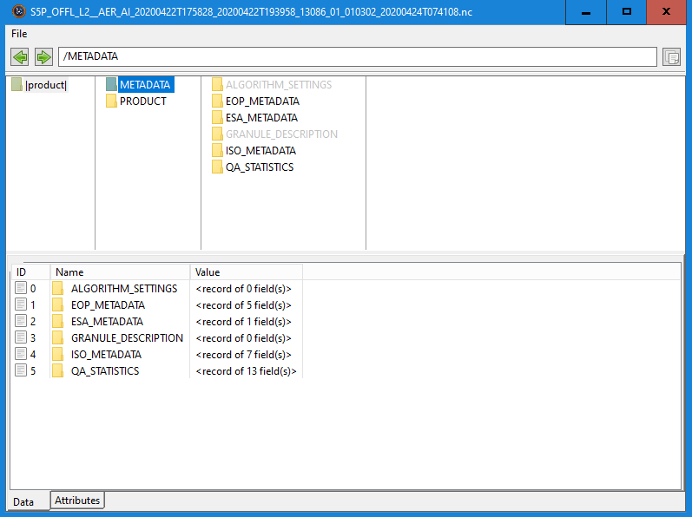
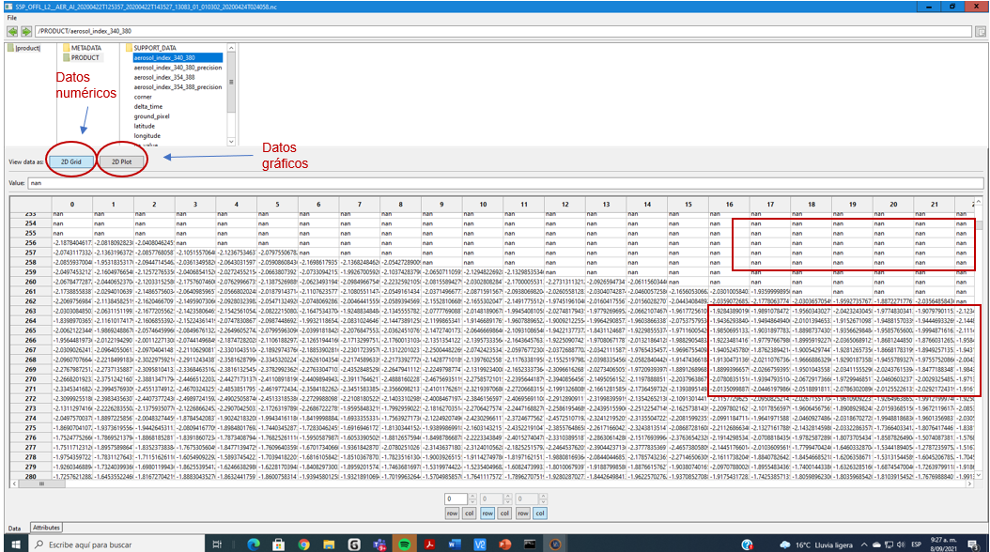
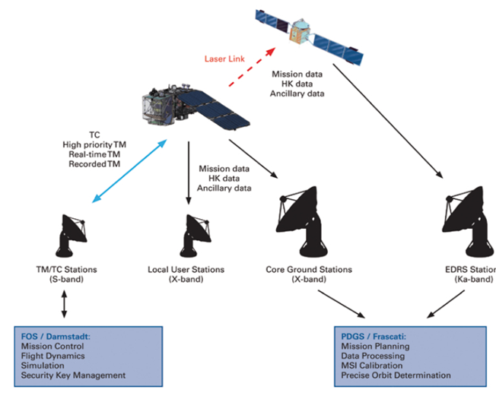
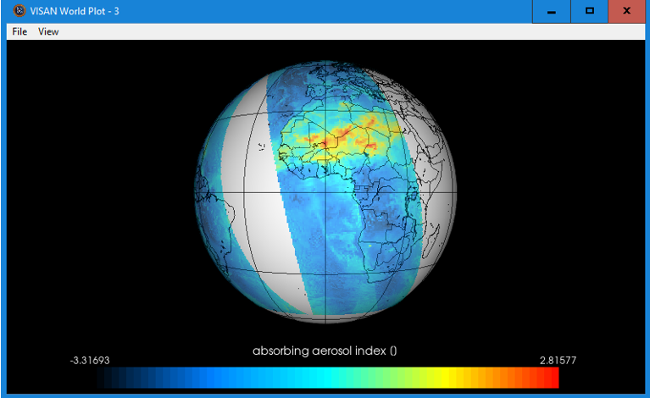
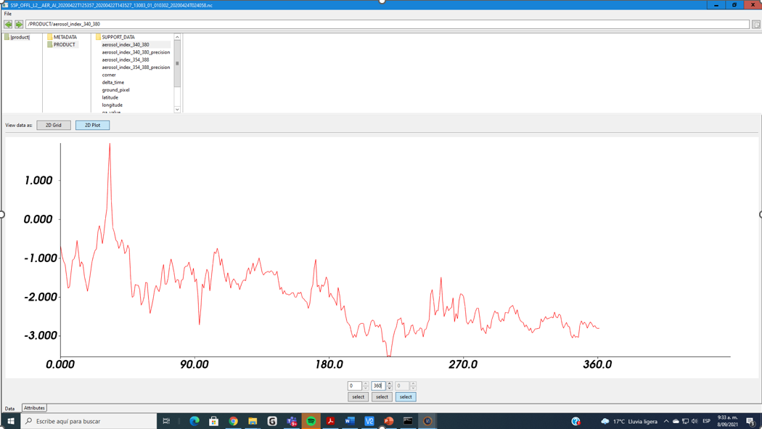
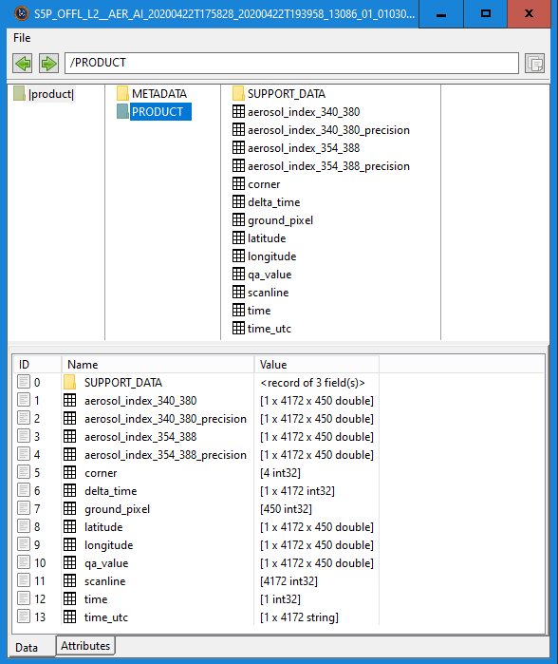
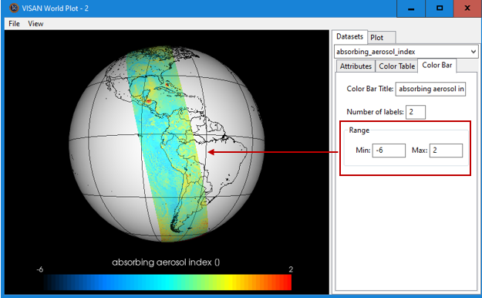
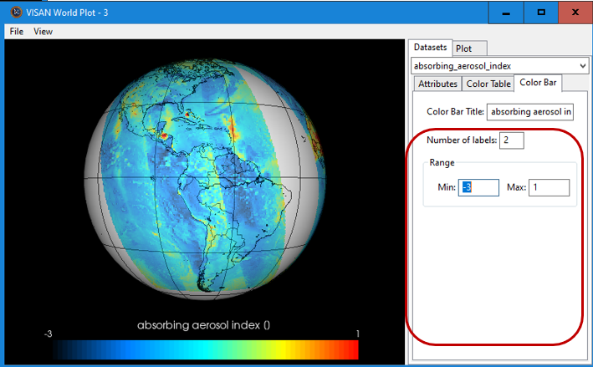
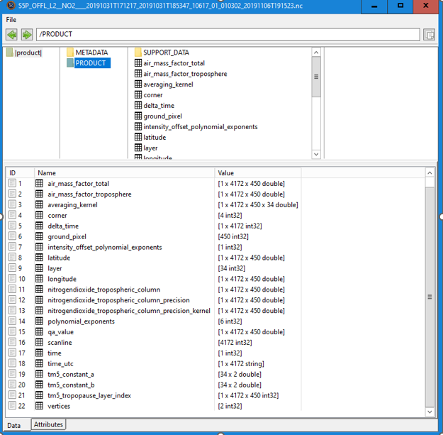
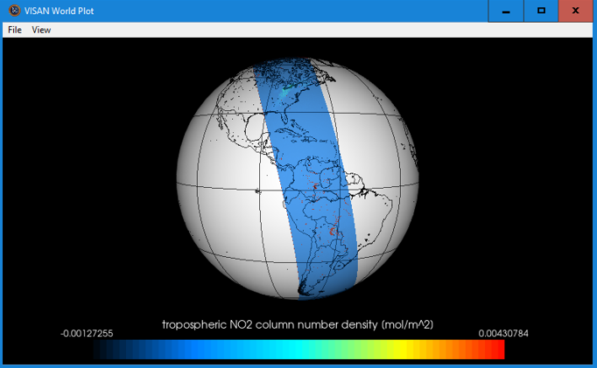
PROYECTO
SATELITES SOCIALES
AEROSOLES
Aerosoles, 9 archivos, Tipo de Producto L2__AER_AI, Nivel deprocesamiento L2
ALGORITMO
Índice de
aerosoles
Metadatos
Todas las franjas del mundo polo a polo
Instalar
Visan: para er datos de productos de instrumentos atmosféricos
Conda: administrador de paquetes
Harp: armonización de datos para los formatos de observación de la Tierra
Visan
Harp merge
Productos
Una sola franja polo a polo
Misiones satelitales
No2
9 archivos,Tipo de Producto L2__NO2, Nivel de procesamiento L2
NO2
Todas las franjas del mundo polo a polo
Instalar
Visan: para er datos de productos de instrumentos atmosféricos
Conda: administrador de paquetes
Harp: armonización de datos para los formatos de observación de la Tierra
Productos
Una sola franja
polo a polo
Harp merge
Visan
Misiones satelitales

Slide 3
PROYECTO
SATELITES SOCIALES
Calidad del aire: metadata y productos Aerosoles

Slide 4
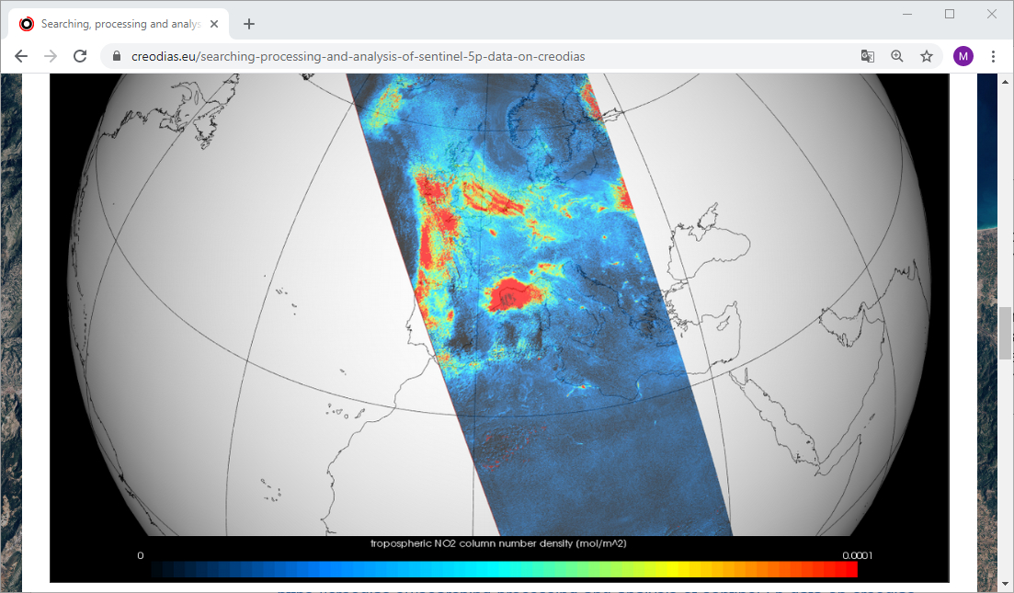
PROYECTO
SATELITES SOCIALES
Bogotá: imagen global. Índice de aerosol
Nota: Procesando datos Sentinel-5P y ejemplo de cómo se visualiza el Aerosol
Así vamos a ver las
señales de aerosol en la región
de Bogotá
Notes:
4

Slide 5
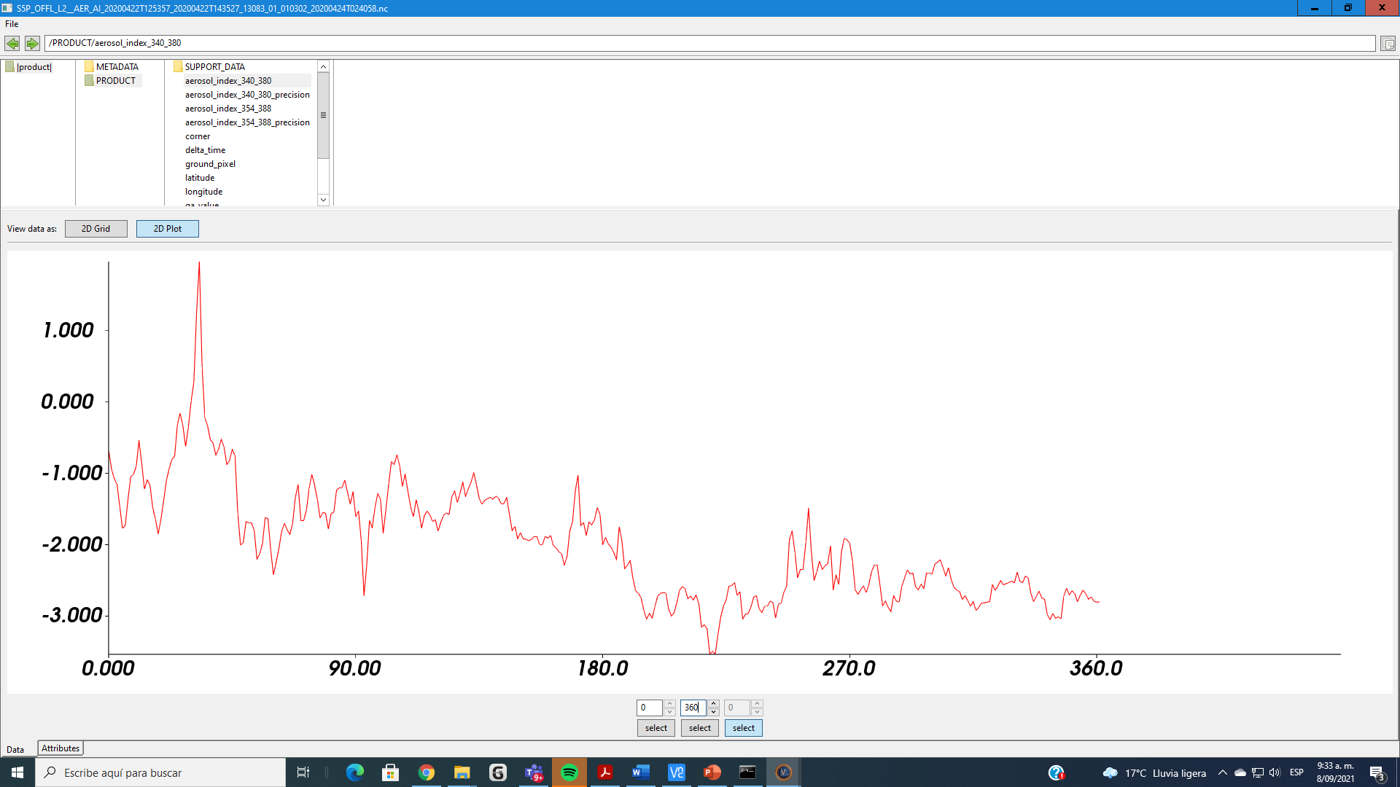
PROYECTO
SATELITES SOCIALES
Calidad de aire: metadata y productos Aerosoles
Aerosol_index_340_380 datos gráficos

Slide 6
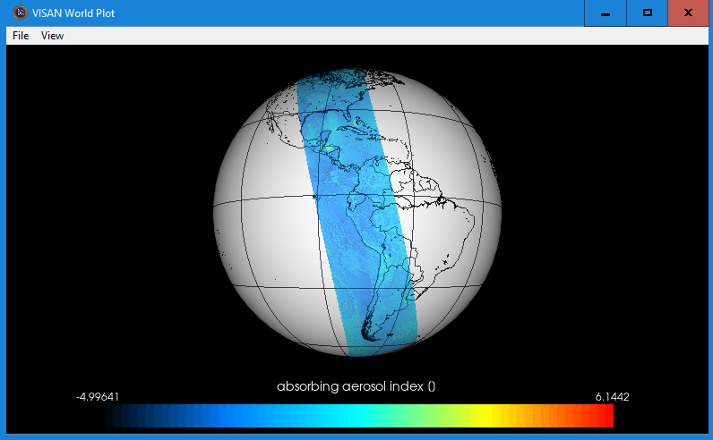
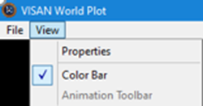
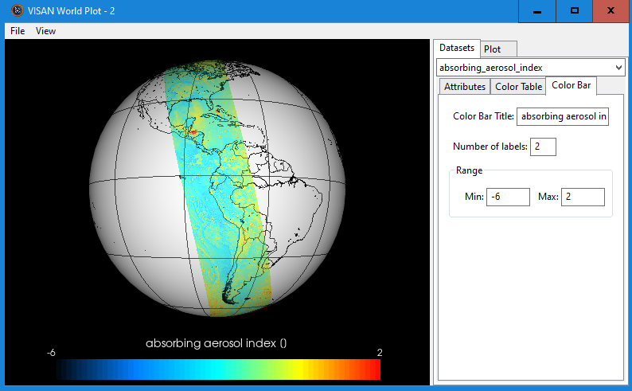
PROYECTO
SATELITES SOCIALES
Calidad de aire: vista polo a polo, Aerosoles
View/Properties
Se gira el mundo con el mouse

Slide 7
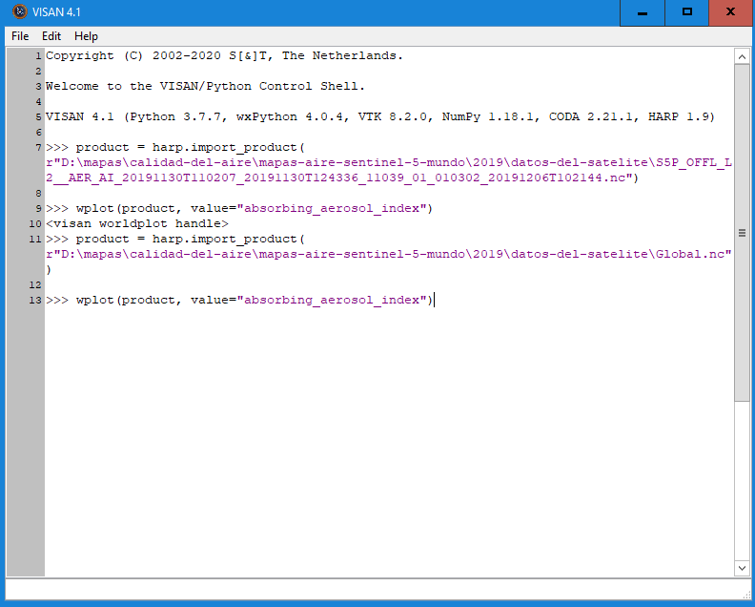
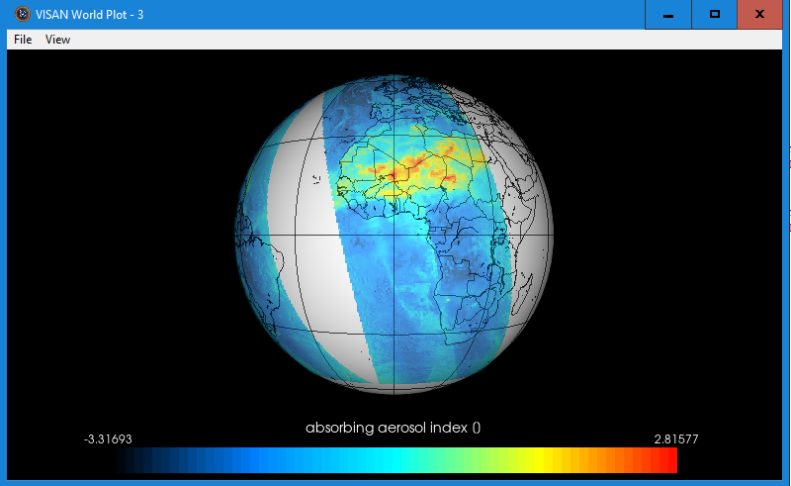
PROYECTO
SATELITES SOCIALES
Calidad del aire: ejecución del proceso para ver mapamundi con los resultados de niveles de Aerosoles
Esta instrucción la carga el comando Harp, resultado: Mapamundi
Esta instrucción se da para ver el mapamundi

Slide 8
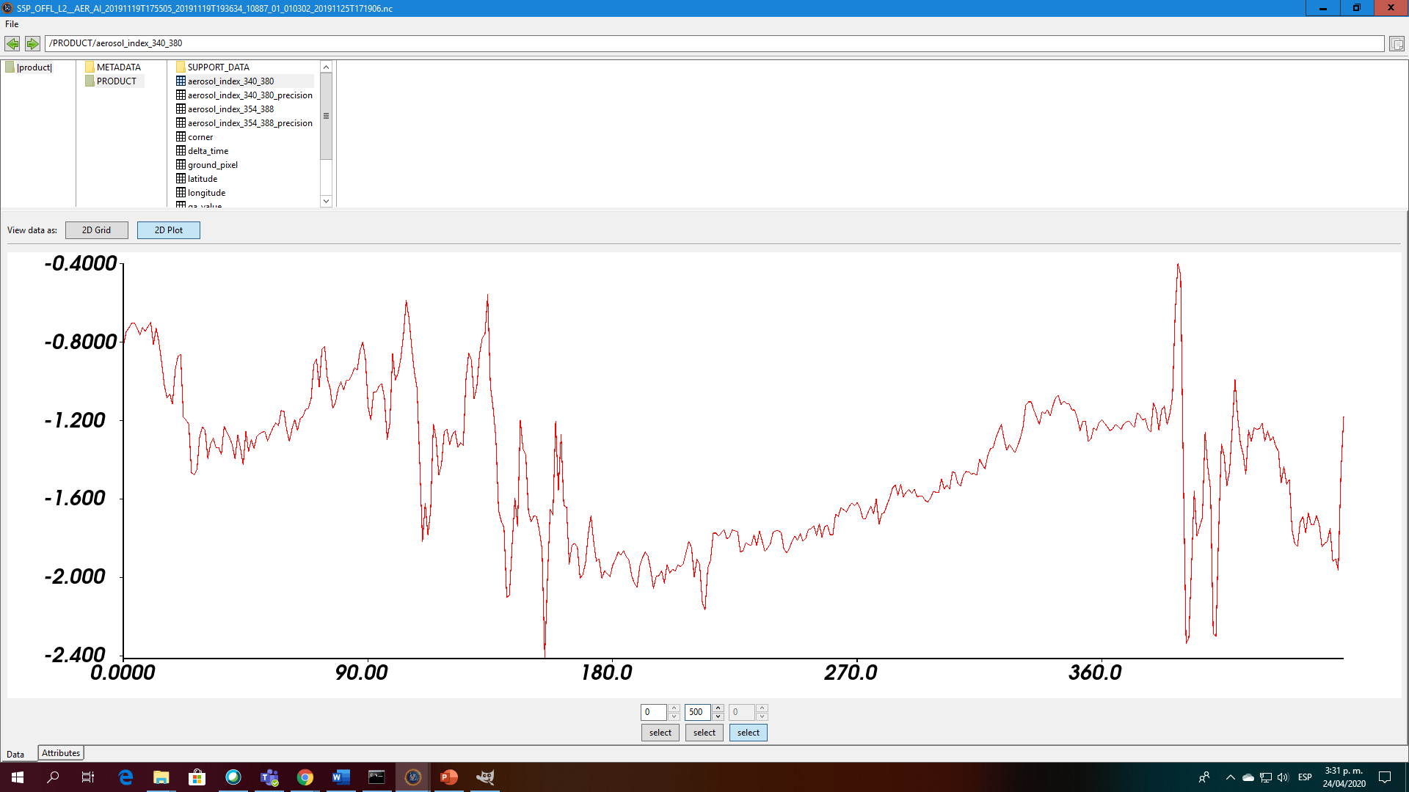
PROYECTO
SATELITES SOCIALES
Bogotá: índice de aerosol noviembre 19 de 2019
Notes:
8

Slide 9
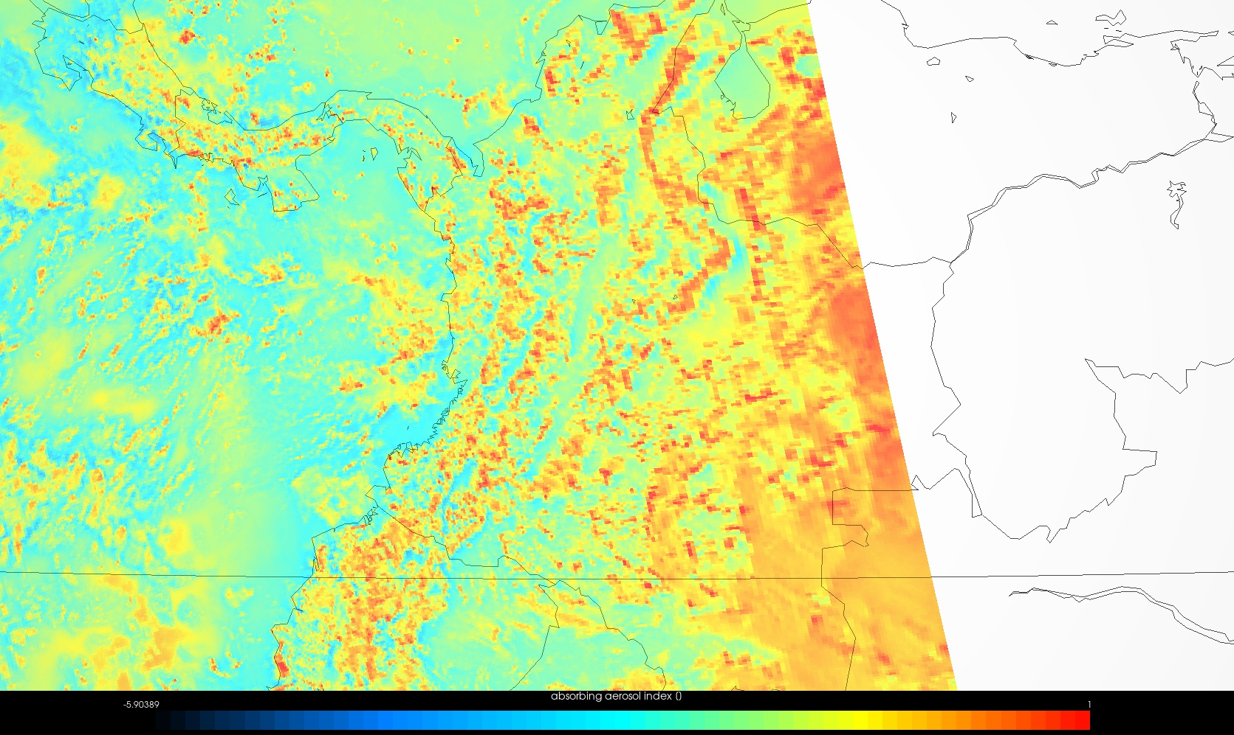
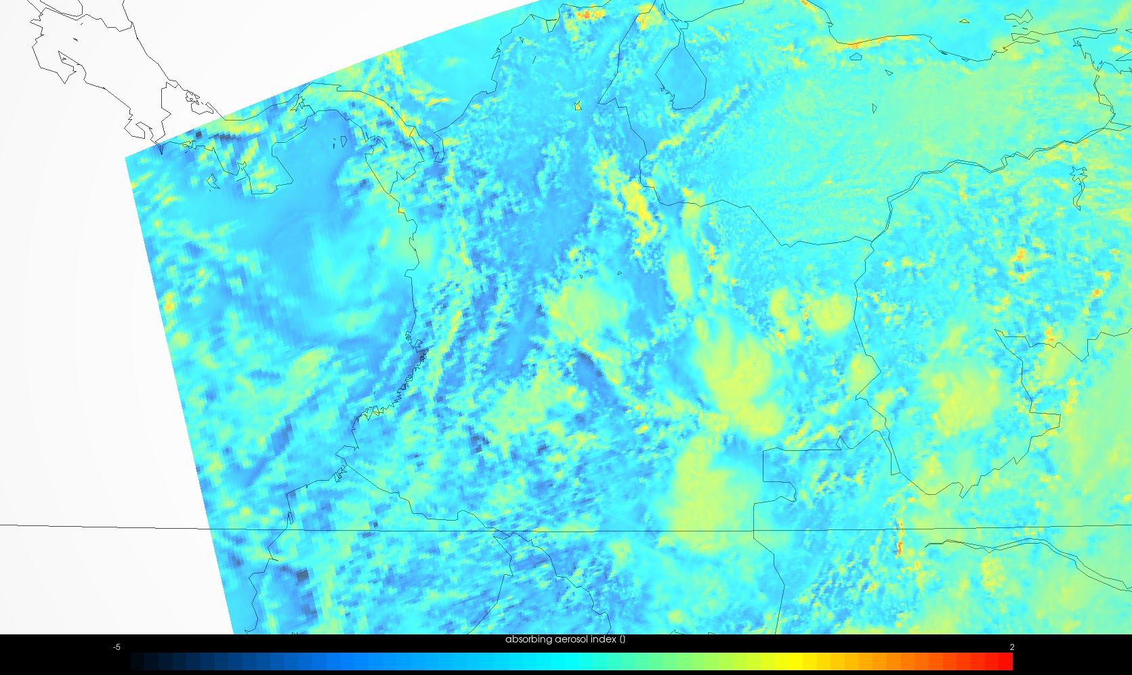
PROYECTO
SATELITES SOCIALES
Bogotá Noviembre 19 de 2019 vs Bogotá Marzo 8 de 2020
Notes:
9

Slide 10
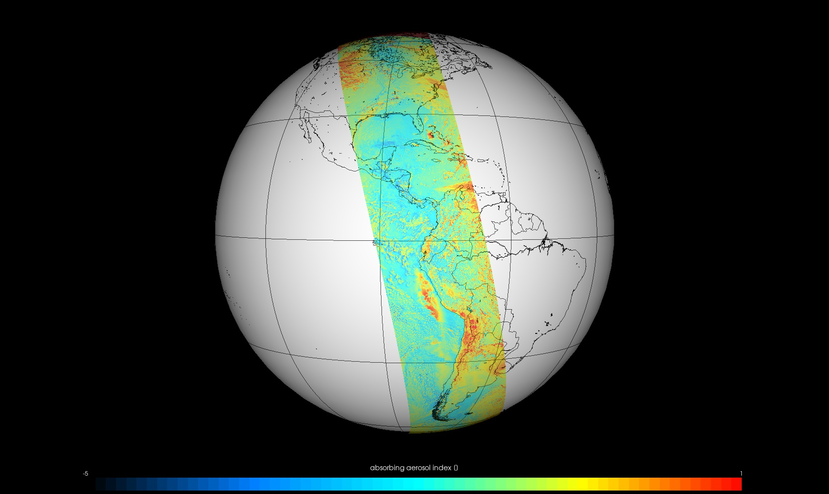
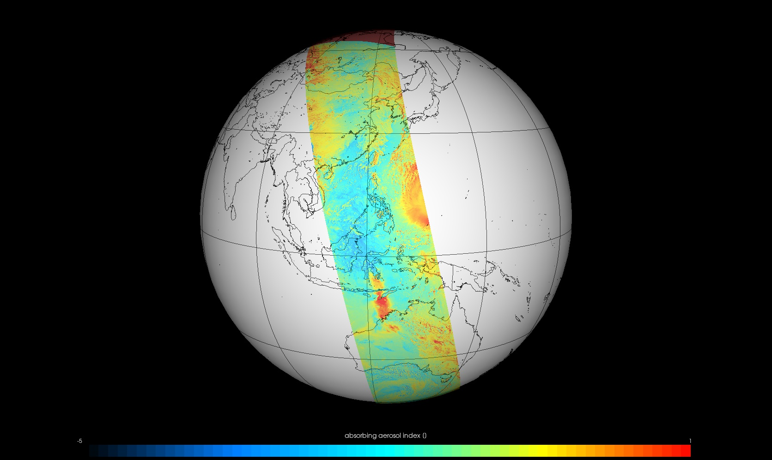
PROYECTO
SATELITES SOCIALES
Suramérica-Norteamérica
Índia-Mongolia
Se visualizaron todas las franjas del mundo en cuanto a polución de Aerosol
Australia-Centro-China
Notes:
10

Slide 11
PROYECTO
SATELITES SOCIALES
Calidad de aire: NO2 vs Coronavirus en el mundo

Slide 12
PROYECTO
SATELITES SOCIALES
Calidad de aire: Proyecto II
Bogotá: imagen global. Índice de NO2
NO2
El dióxido de nitrógeno NO2 es un compuesto químico gaseoso de color marrón amarillento formado por la combinación de un átomo de nitrógeno y dos de oxígeno. Es un gas tóxico e irritante
El NO2 es un contaminante en las ciudades.
¿Cómo se produce?
En la naturaleza se produce por los incendios forestales o las erupciones volcánicas. También se produce de forma natural por la descomposición de nitratos orgánicos. El volumen total que se produce de forma natural es infinitamente menor que el que se produce por efecto del hombre.
Se produce en la combustión de los motores de los vehículos, fundamentalmente los diesel
Qué efectos tiene en la salud:
Enfermedades de las vía respiratorias como disminución de la capacidad pulmonar, bronquitis agudas, asma y se considera el culpable de los procesos alérgicos, sobre todo en niños
Enfisema pulmonar, irritación ocular y de las mucosas
Posible Incremento en la mortalidad
De forma indirecta, y puesto que es uno de los causantes del material particulado fino MP2,5 , se puede relacionar con múltiples enfermedades como al autismo, fallos del sistema cardiovascular, Ictus, enfermedades renales y con el cáncer ya que es un precursor del Material Particulado y éste fue declarado cancerígeno humano del Grupo1 en octubre de 2013.
https://www.saludgeoambiental.org/dioxido-nitrogeno-no2

Slide 13
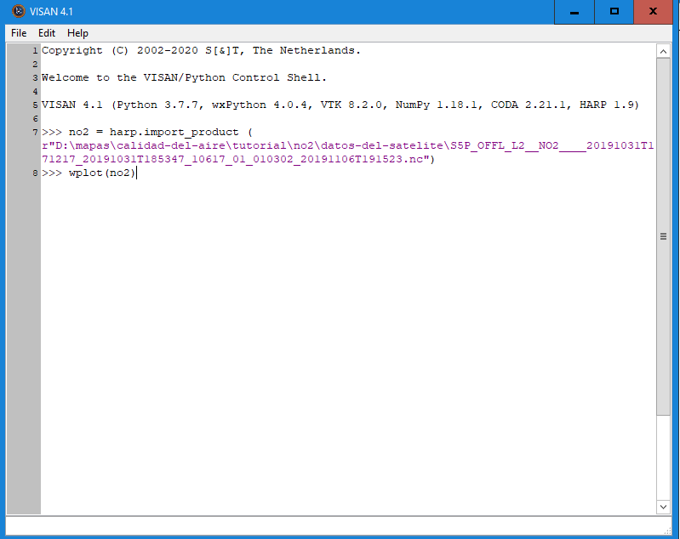
PROYECTO
SATELITES SOCIALES
Calidad de aire: análisis de NO2
Este comando se debe dar “a mano” para poner la información disponible
Para generar el mapamundi de la franja polo a polo recorrida por el satélite
no2 = harp.import_product (r"D:\mapas\calidad-del-aire\tutorial\no2\datos-del-satelite\S5P_OFFL_L2__NO2____20191031T171217_20191031T185347_10617_01_010302_20191106T191523.nc")

Slide 14
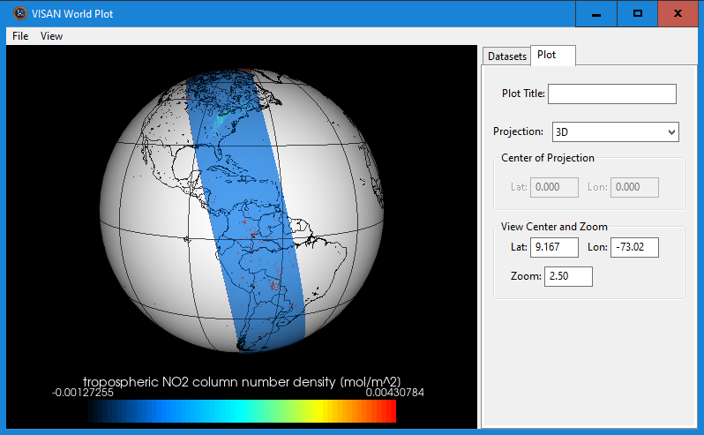
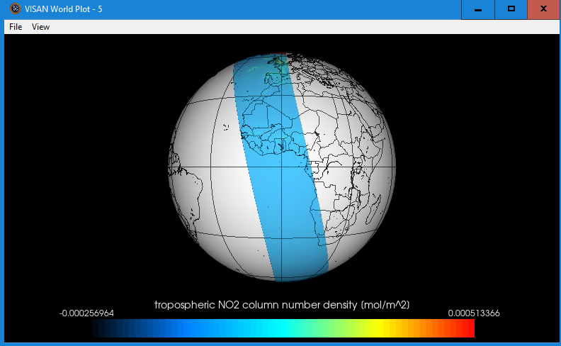
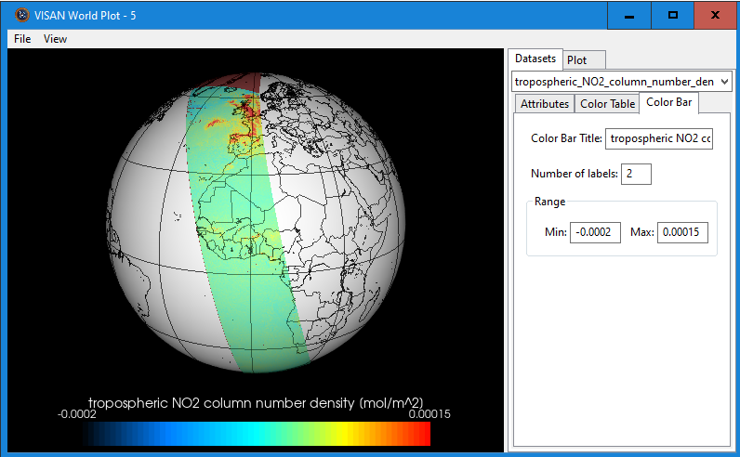
PROYECTO
SATELITES SOCIALES
Calidad de aire: análisis de NO2 manipular el mapamundi
Girar
Adecuar la visualización del mapamundi

Slide 15
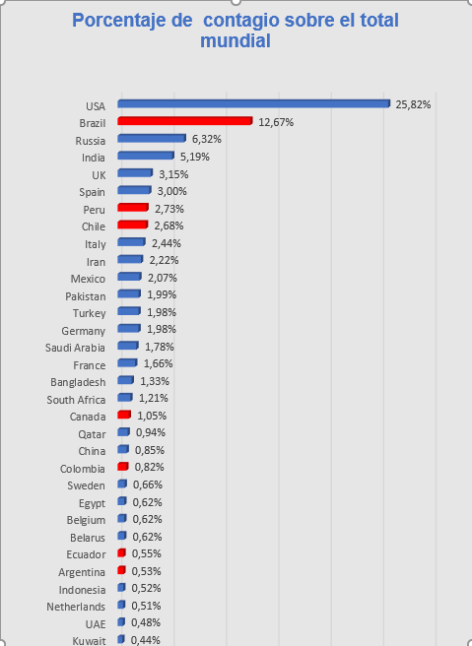
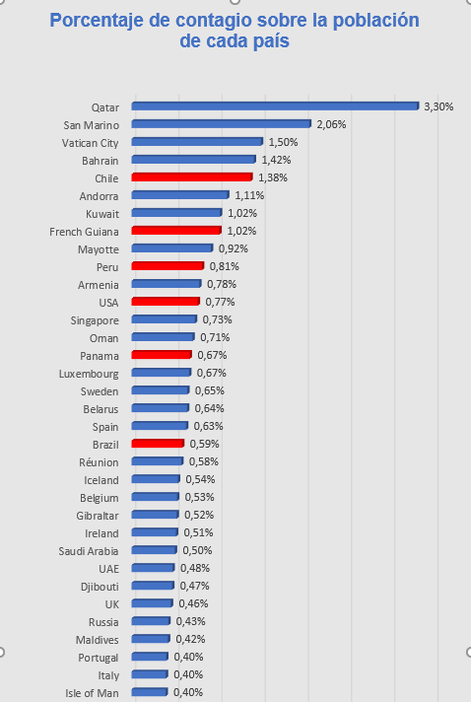
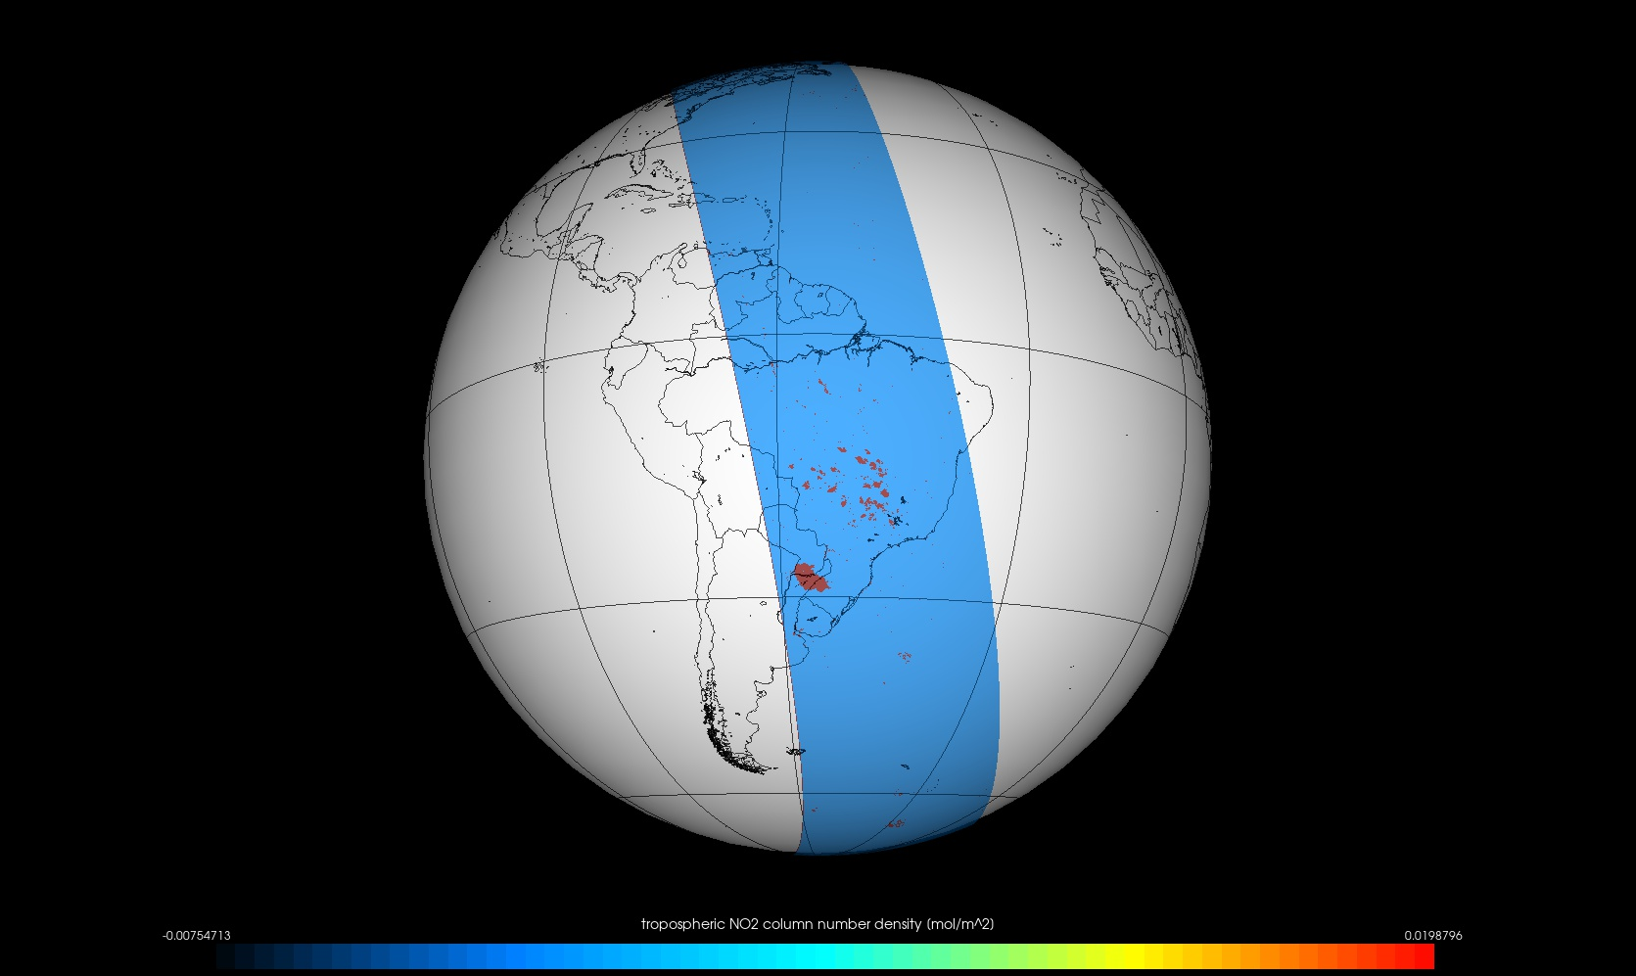
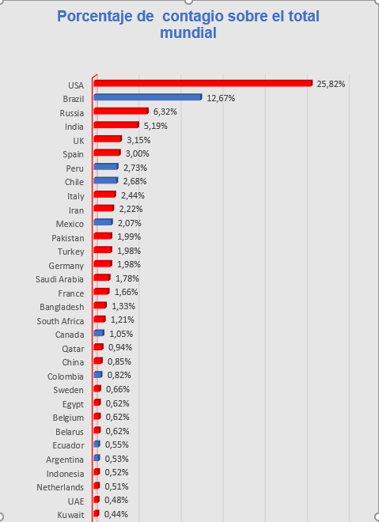
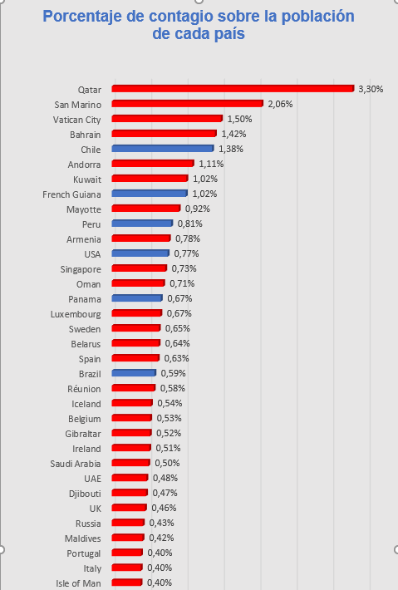
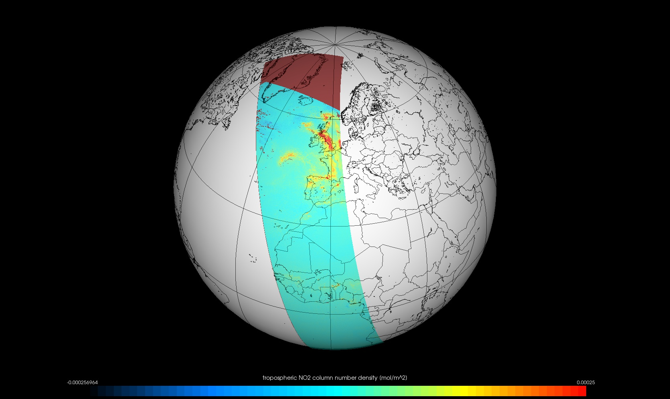
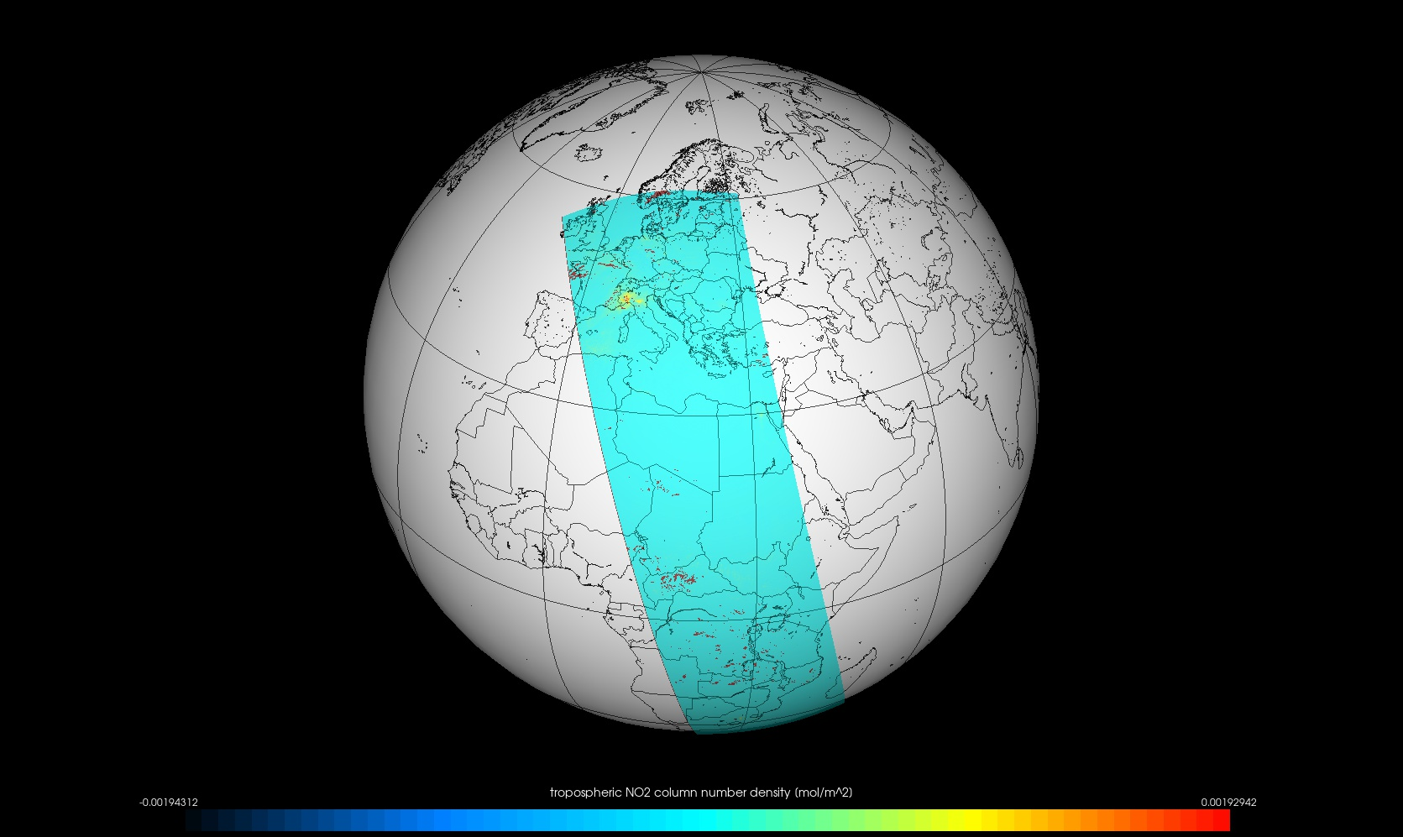
PROYECTO
SATELITES SOCIALES
Calidad del aire vs Corona Virus en el mundo
Suramérica Occidental
Suramérica Oriental
África-España-UK
Italia

Slide 16
FIN

